Slide 1
Тема: Построение аксонометрических схем водоснабжения и водоотведения города
ПМ 04. Информационные системы обеспечения градостроительной деятельности
МДК 04.01 Тема 4.2 «Инженерное благоустройство застроенных территорий (микрорайонов, кварталов)».
Преподаватель Кудрявцева Наталья Игоревна

Slide 2
Практическая работа «Построение аксонометрических схем»

Slide 3
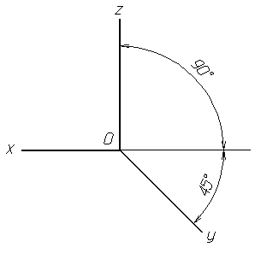
Построение схемы аксонометрии выполняется косоугольной изометрической проекции. В этом виде проекции оси X и Z расположены горизонтально и вертикально под углом 90 друг ко другу. А аксонометрическая ось Y составляет с горизонтальной осью угол 45 градусов.
В этом виде аксонометрических проекций размеры вдоль всех осей откладываются без искажений
Аксонометрическая схема выполняется для всех инженерных сетей выполняется отдельно

Slide 4
Общие правила построения аксонометрических схем
На ось X откладывают в планах горизонтальные участки газопроводов, на ось Y переносят вертикальные участки. Чтобы отложить размеры на ось Z необходимо вычерчить схематичный разрез на котором видны уровни подъема труб. При большом протяженности или сложности расположения трубопроводов допускается изображать их с разрывом в виде пунктирной линии места разрыва обозначают точками.

Slide 5
Общие правила построения аксонометрических схем
На планах линий выносов обозначают марки и диаметры вводов, выпусков, стояков и тому подобное, число представленных буквенно-цифровых обозначений должно быть минимальным, но обеспечивающие понимание чертежа и удобства пользования им. Обозначают уровни газопроводов и их уклонов. Условные графические обозначения и трубопроводную арматуру.
Элементы трубопроводов могут соединяться между собой различными способами, но на аксонометрических схемах места соединения не изображают

Slide 6
Пример аксонометрической схемы водопровода
Схема водопровода

Slide 8
Условные обозначения

Slide 9
Аксонометрия водоснабжения

Slide 10
Аксонометрия водоотведения

